Slide 1
ОТЧЕТНЫЙ ДОКЛАД ГЛАВЫ Администрации
Тацинского сельского поселения ЗА 2018 год

Slide 2
Структура бюджета
47 375,0 тыс. руб. 46 186,0 тыс. руб.
Бюджет Тацинского
Сельского поселения
Расходы
Налоговые доходы
Неналоговые доходы
Tацинского
Безвозмездные
поступления
поселения
Профицит 1189,0 тыс. руб.

Slide 3
Безвозмездные поступления

Slide 4
Собственные доходы бюджета Тацинского сельского поселения

Slide 5







Собственные
доходы
16272,1т.р.
Использование
имущества
(аренда)
290,0 т.р.
НДФЛ
5549,0 т.р.
Click to
Продажа
имущества
1536,0 т.р.
Земельный налог
4094,0 т.р
Единый
с.х. налог
1550,0 т.р
Оказание
платных услуг
76,0 т.р.
Налог на
имущество ф.л.
2727,0 т.р
Прочие поступления
250,1 т.р
Text

Slide 6
Увеличение поступления доходов
23- заседания координационного совета (КС);
240 –налогоплательщика приглашено на КС.
-1723,0 тыс. рублей снижение задолженности но налогам

Slide 7
Задолженность на 01.01.2019 год
6 138,0 тыс. руб.
2994,0
953,0
639,0
1552,0
Транспортный
Налог
Налог на
Имущество
физ. лиц
Земельный
налог
Другие
налоги

Slide 8


Расходы Тацинского поселения
Национальная
безопасность
71 т.р.
Жилищно- коммунальное
хозяйство
35 981 т.р.
Национальная
экономика
528 т.р.
Общегосударственные
вопросы и образование
8099 т.р.
46 186,0 т.р.
Национальная оборона
385 т.р.
Социальная политика
309,0 т.р.
Массовый
спорт
200,0 т.р.
Культура
613 т.р.

Slide 9
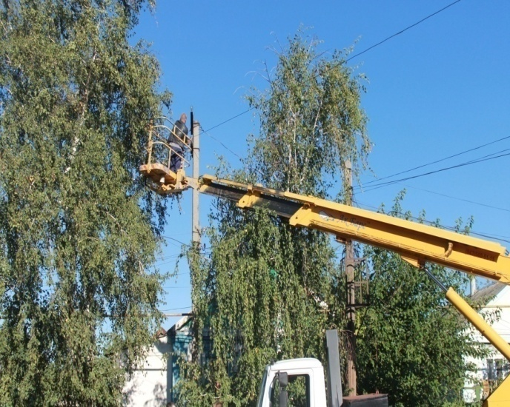
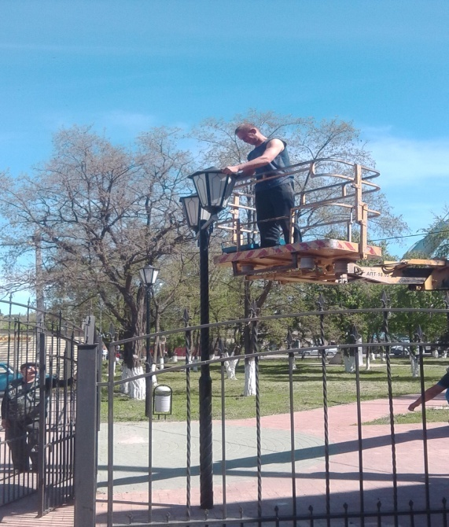
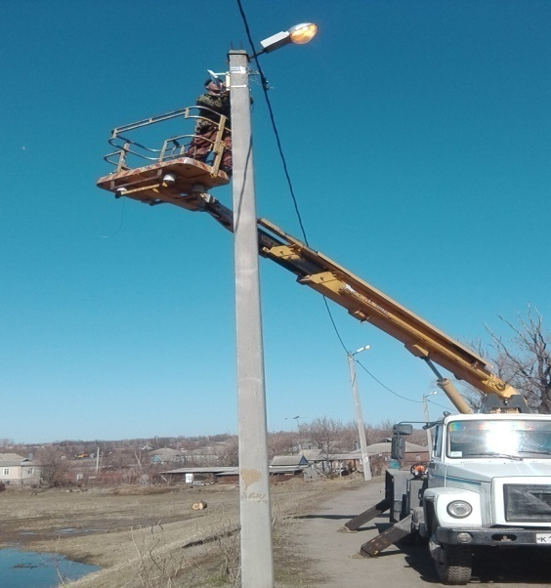
всего ИЗРАСХОДОВАНО: 1813,0 тыс. руб. из них :
-уличное освещение -1237,0 тыс. руб.
- ремонт уличного освещения -300,0 тыс. руб.

Slide 10
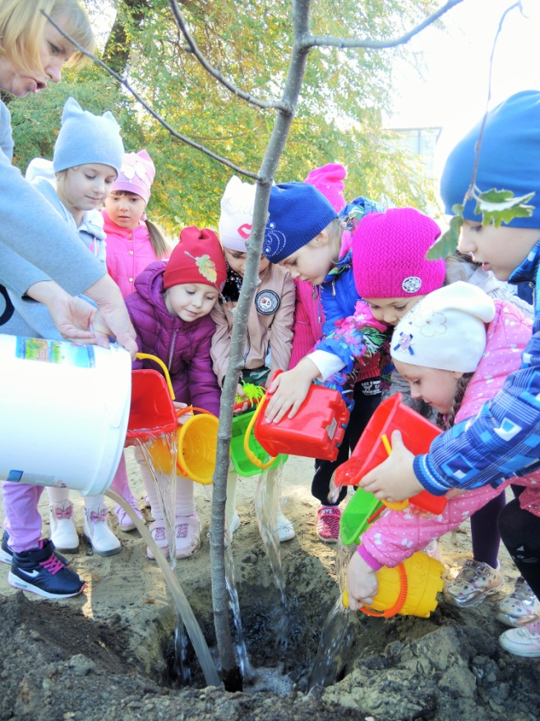
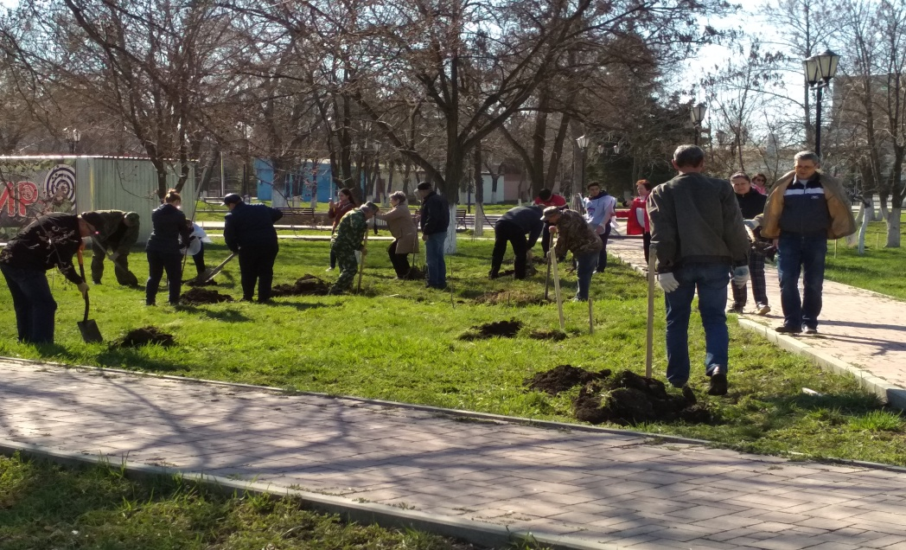
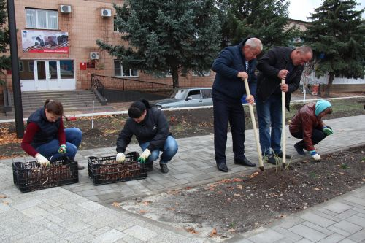
В Дне древонасаждения
приняли участие
130 человек
Озеленение «Аллеи героев»
4,0 тыс. луковиц тюльпанов
100 кустов роз
12 кустов многолетних цветочных растений

Slide 11
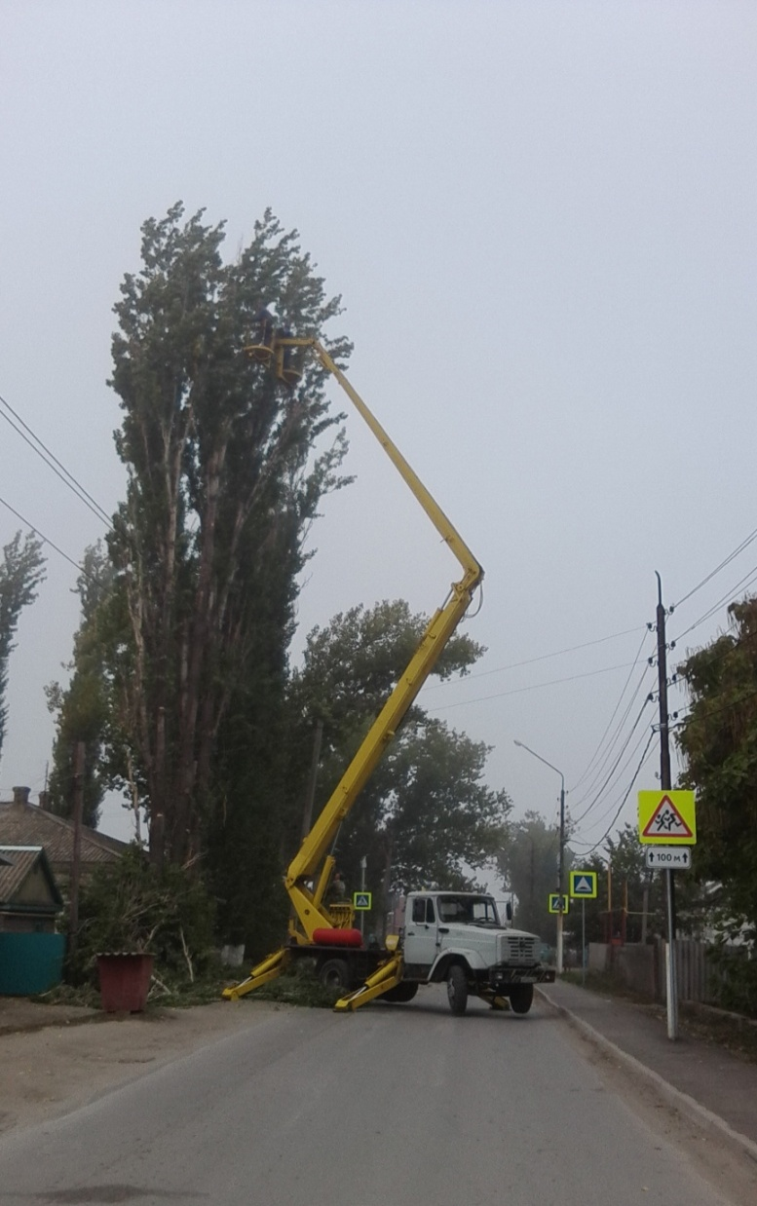
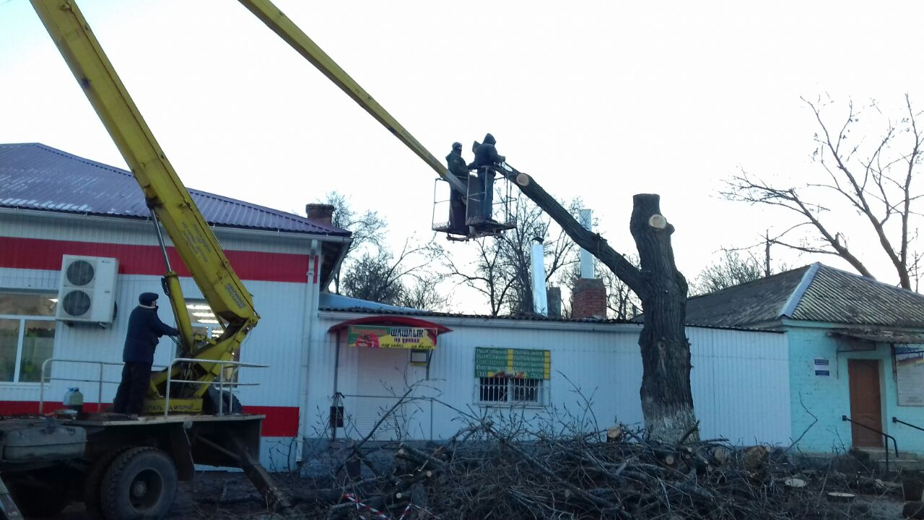
Обрезка аварийно-опасных деревьев
в количестве 84 штук
на сумму 247 тыс. руб

Slide 12
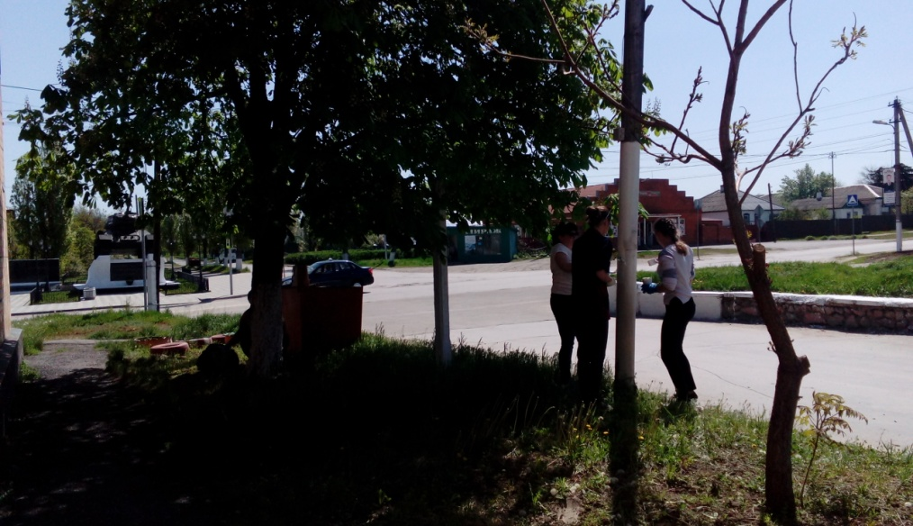
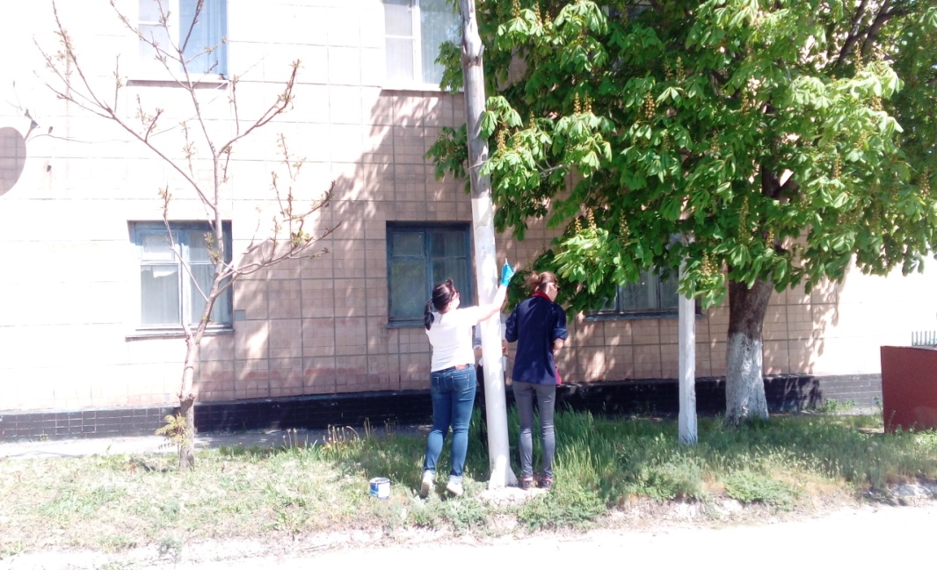
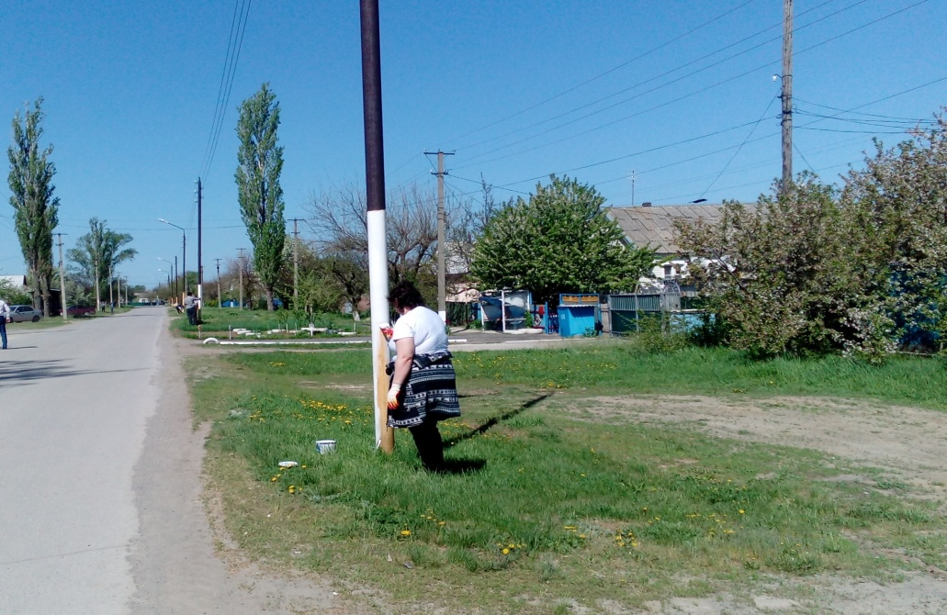
Окраска опор уличного освещения

Slide 13
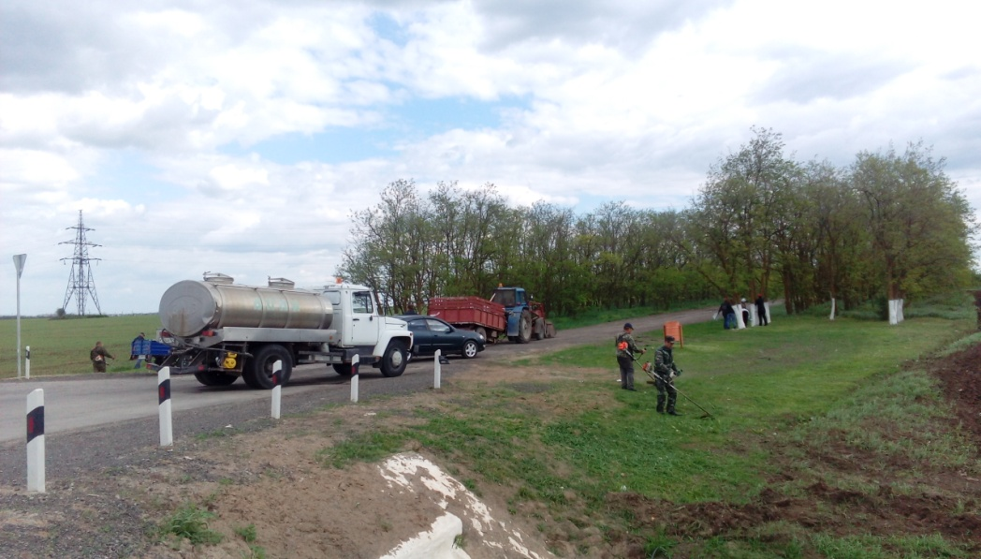
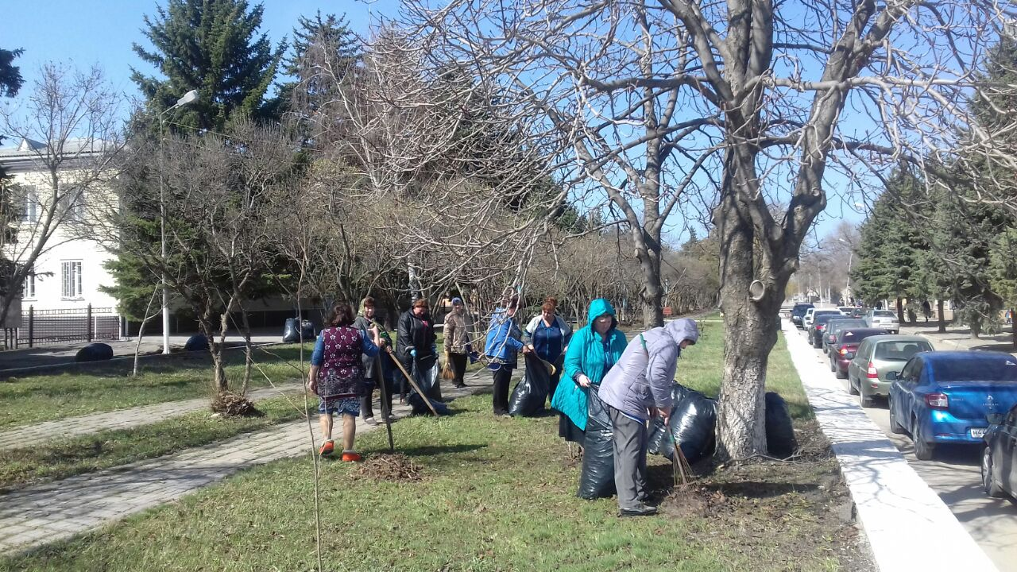
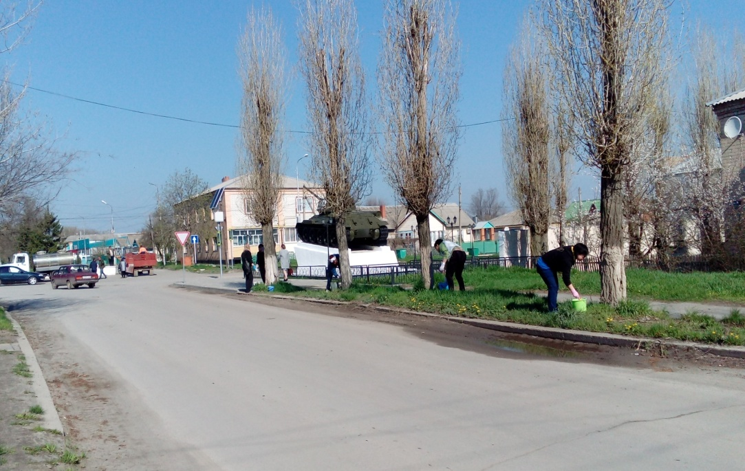
Проведено 23 массовых субботника
Побелка деревьев

Slide 14
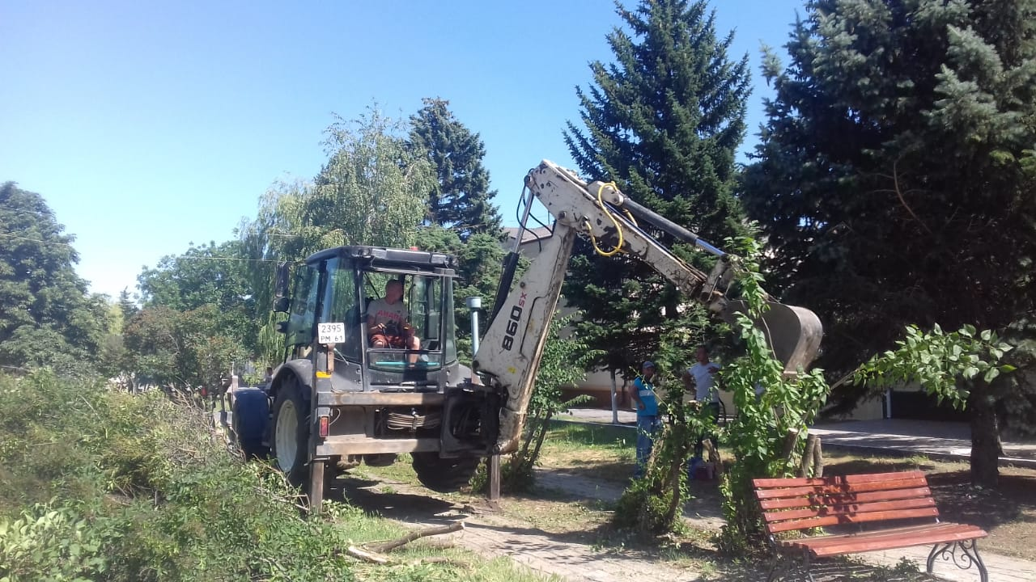
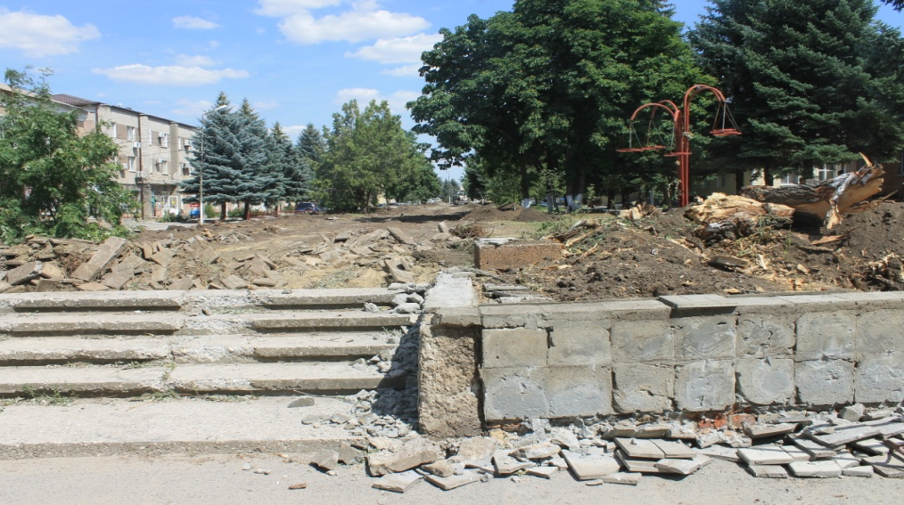
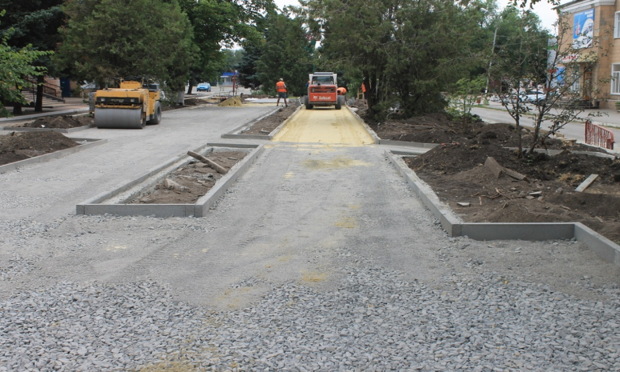
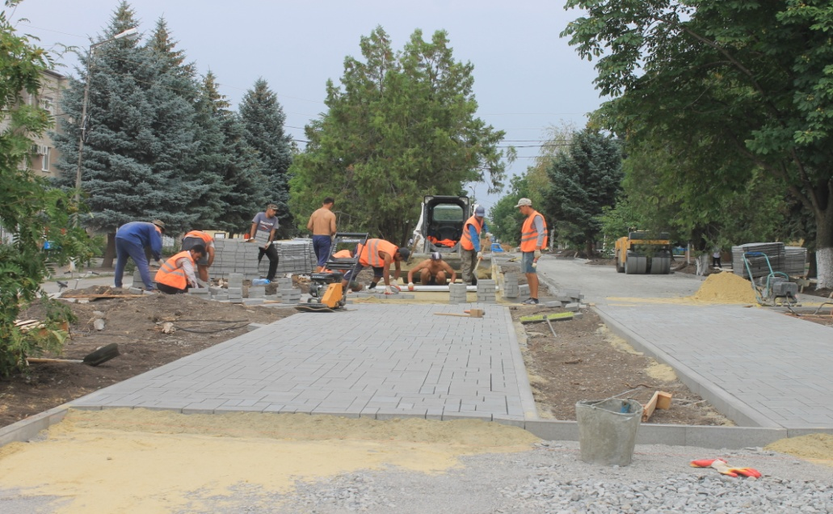
«Аллея Героев»

Slide 15
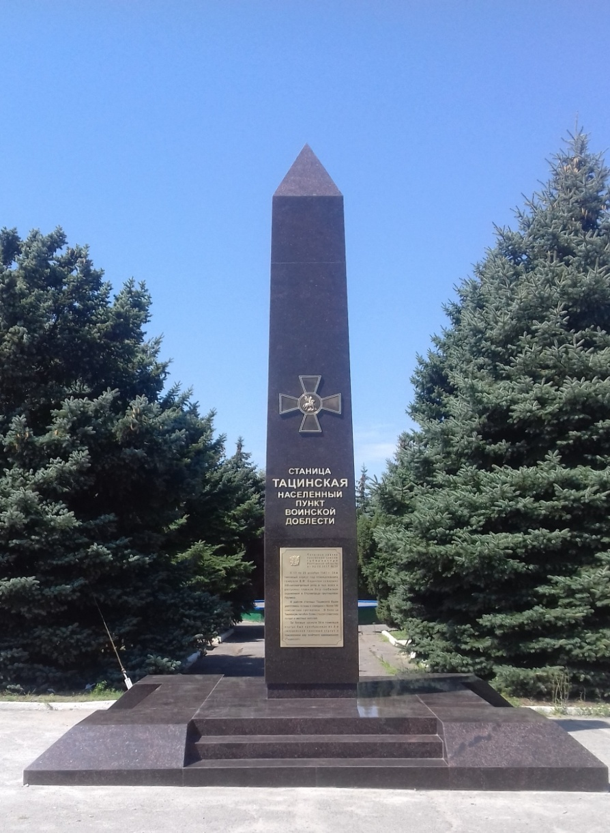
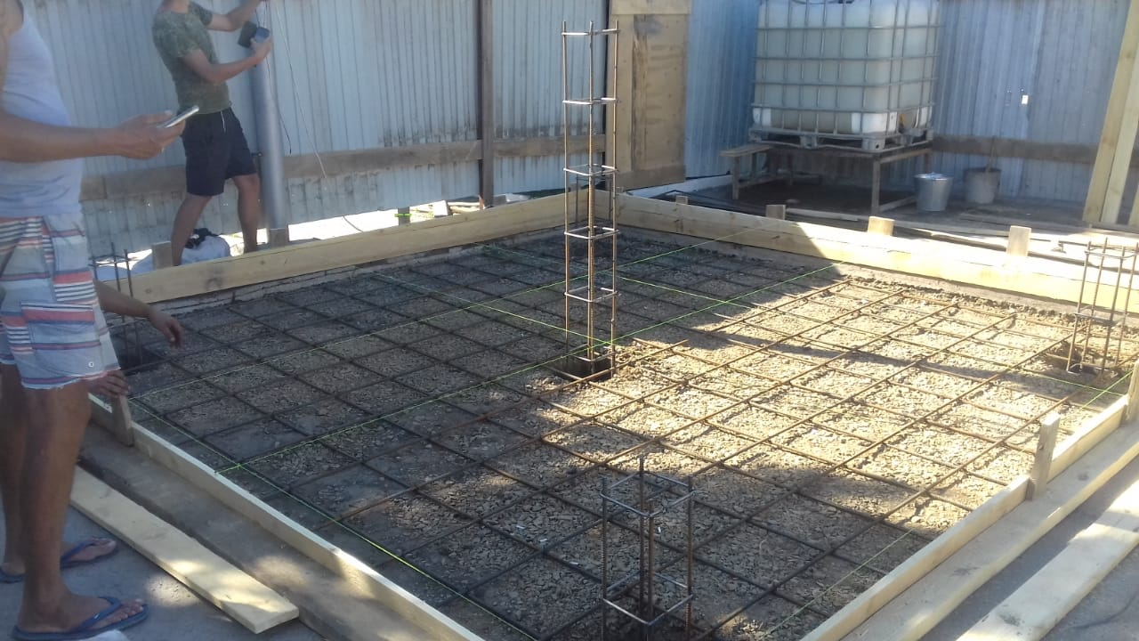
Установка
памятного знака

Slide 16
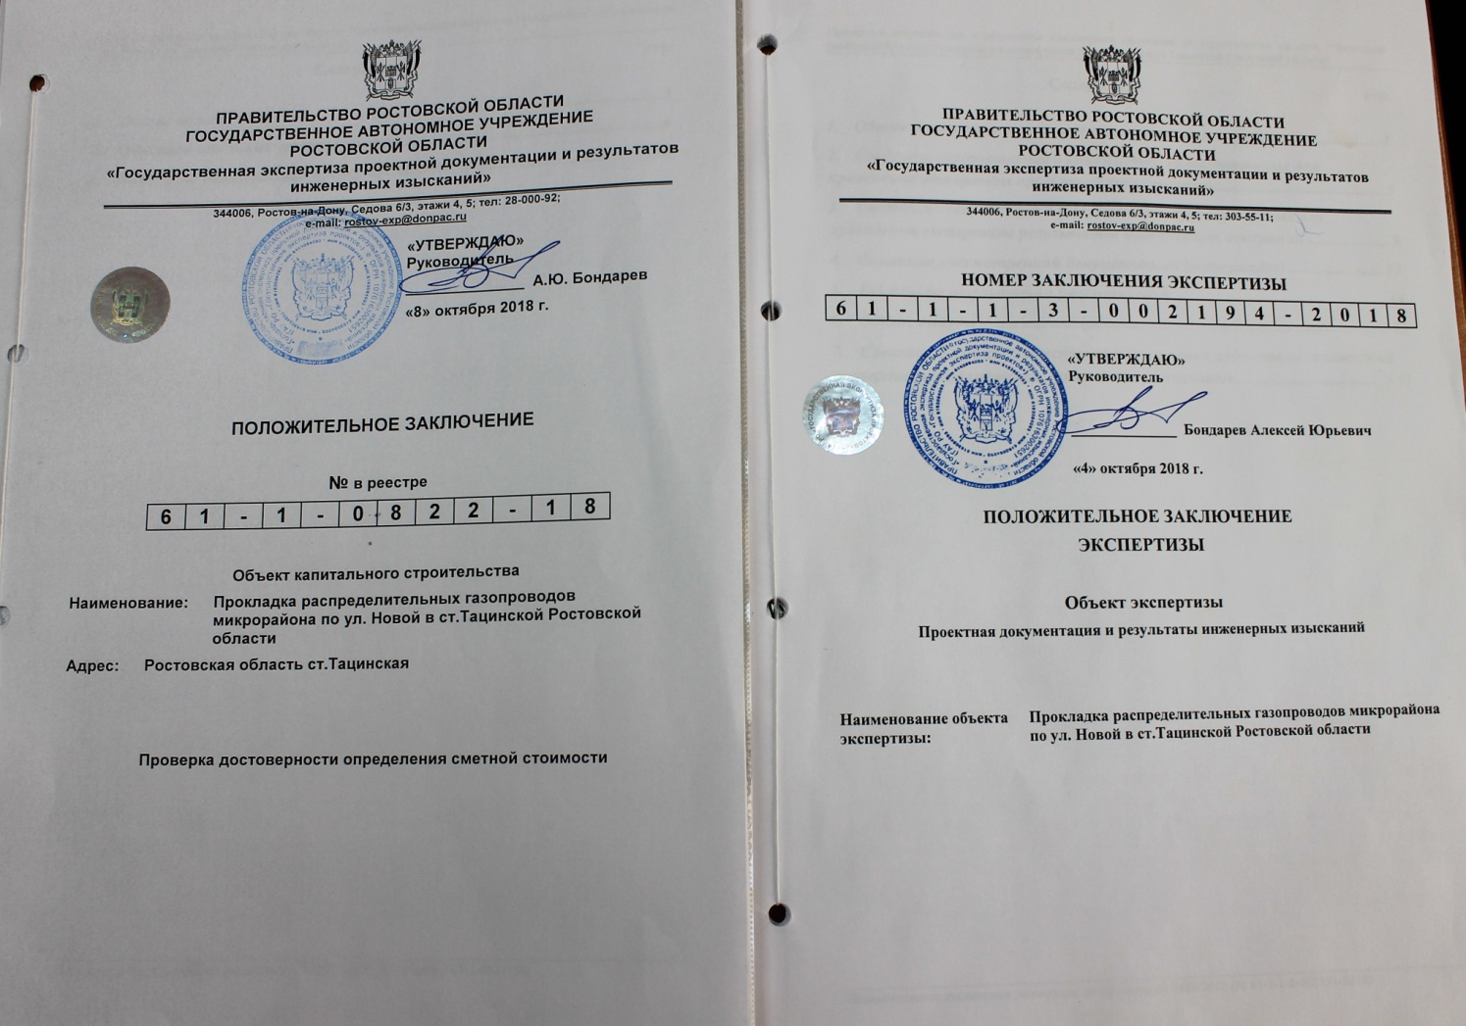
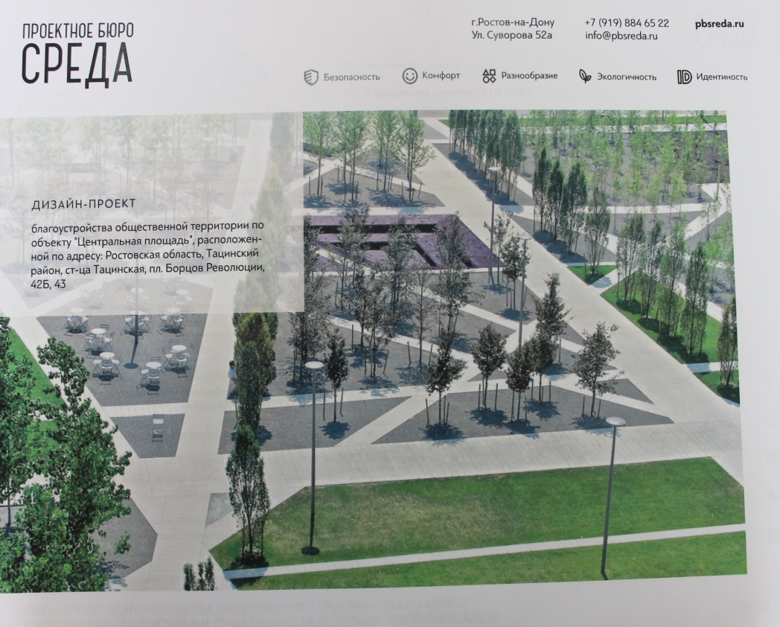
Положительное заключение по объекту: «Прокладка распределительных газопроводов микрорайона по ул. Новой в ст. Тацинской Ростовской области»
Дизайнерский проект по благоустройству общественной территории
«Центральная площадь»

Slide 17
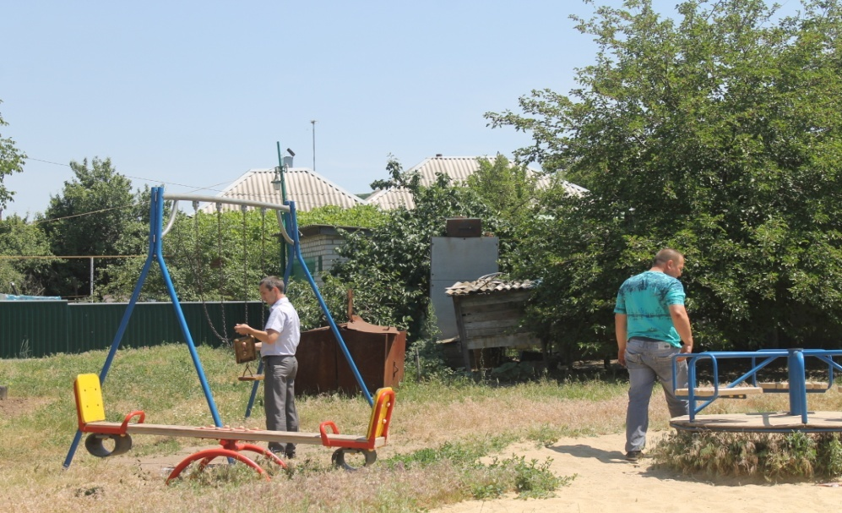
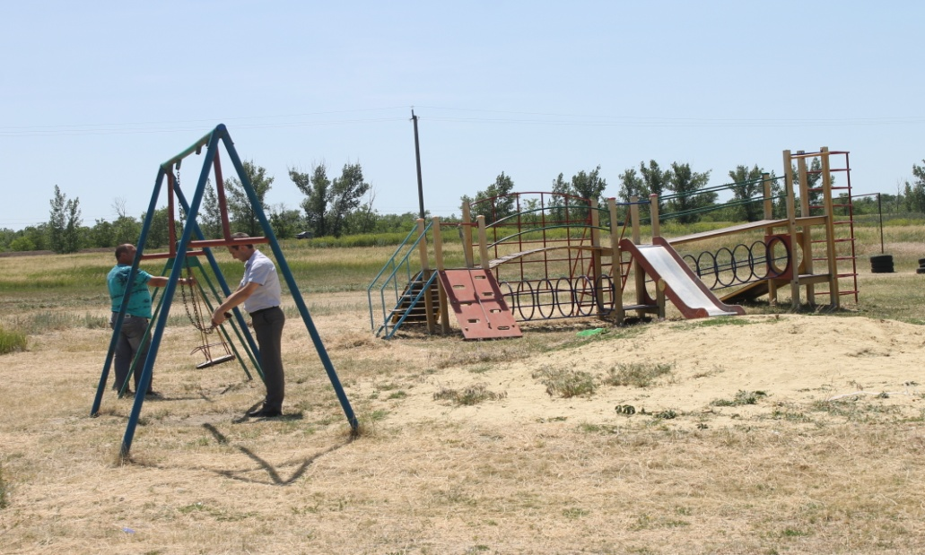
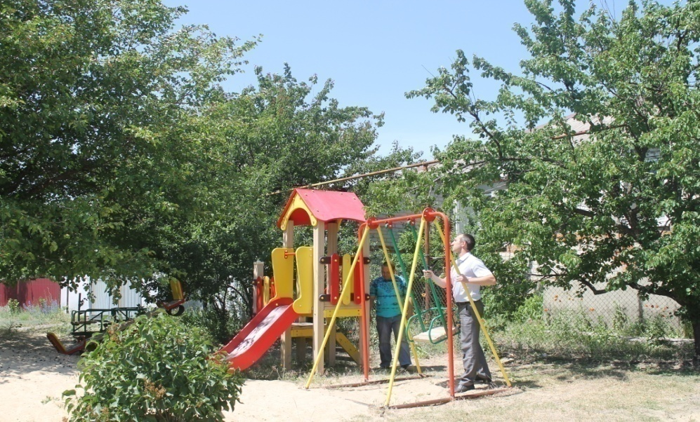
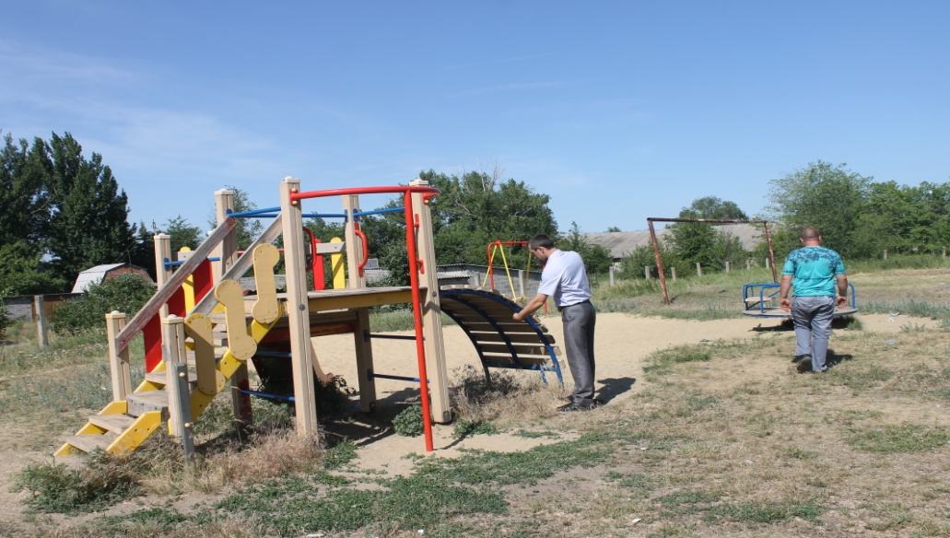
Обследование детских площадок

Slide 18
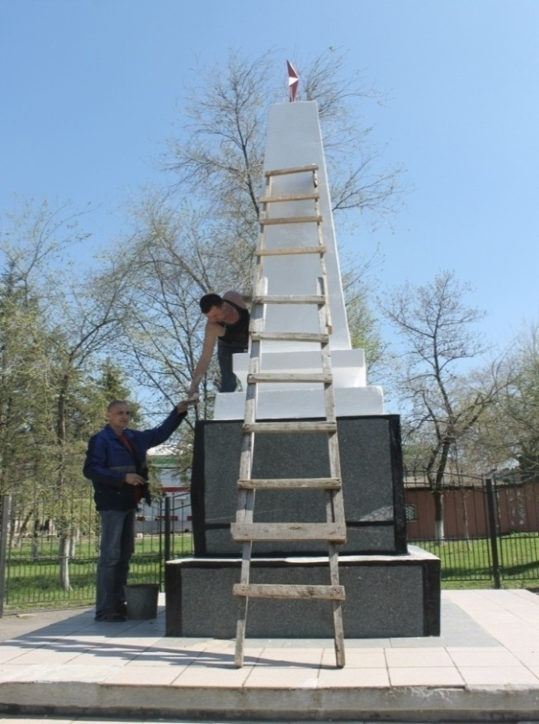
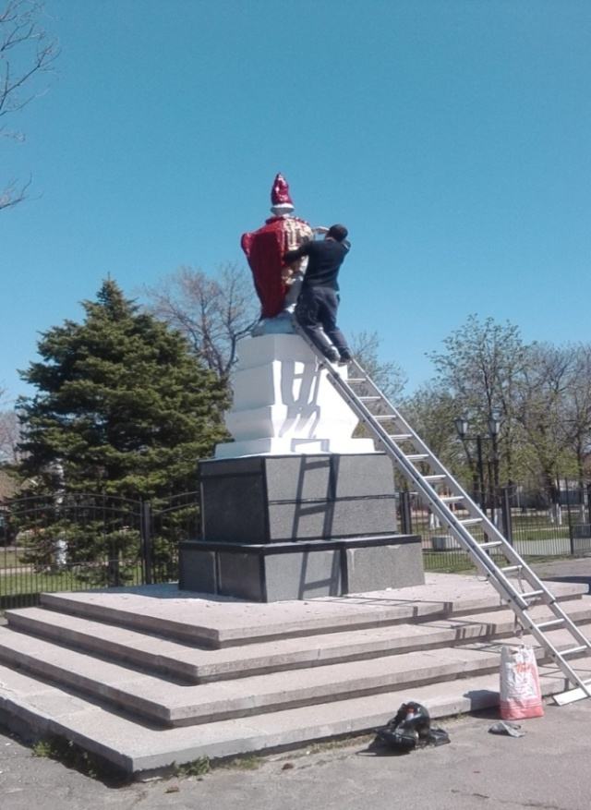
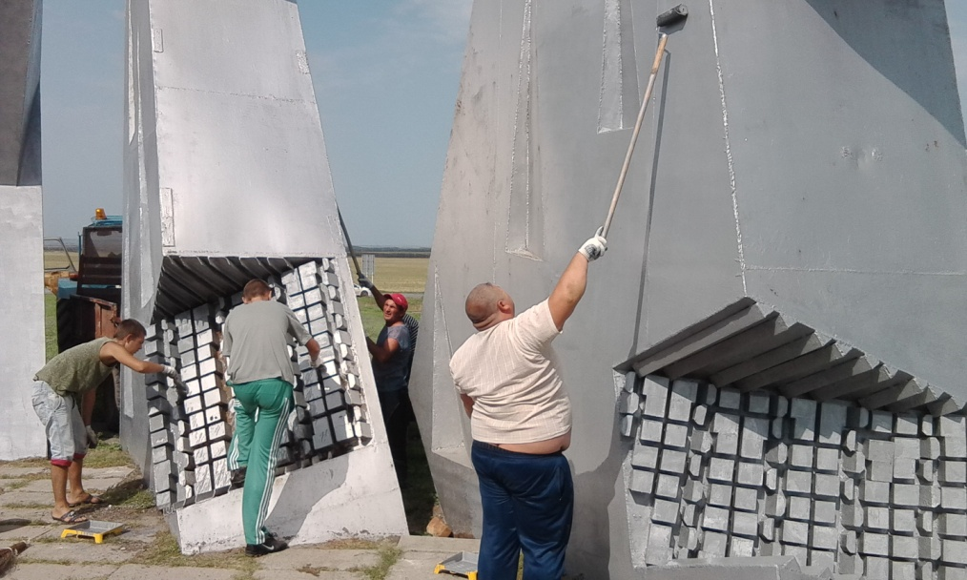
Косметический ремонт памятников стоимость работ 99,0 тыс. руб

Slide 19
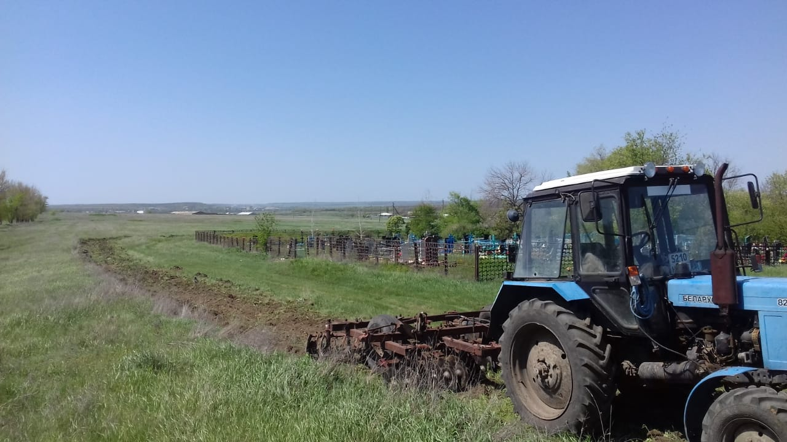
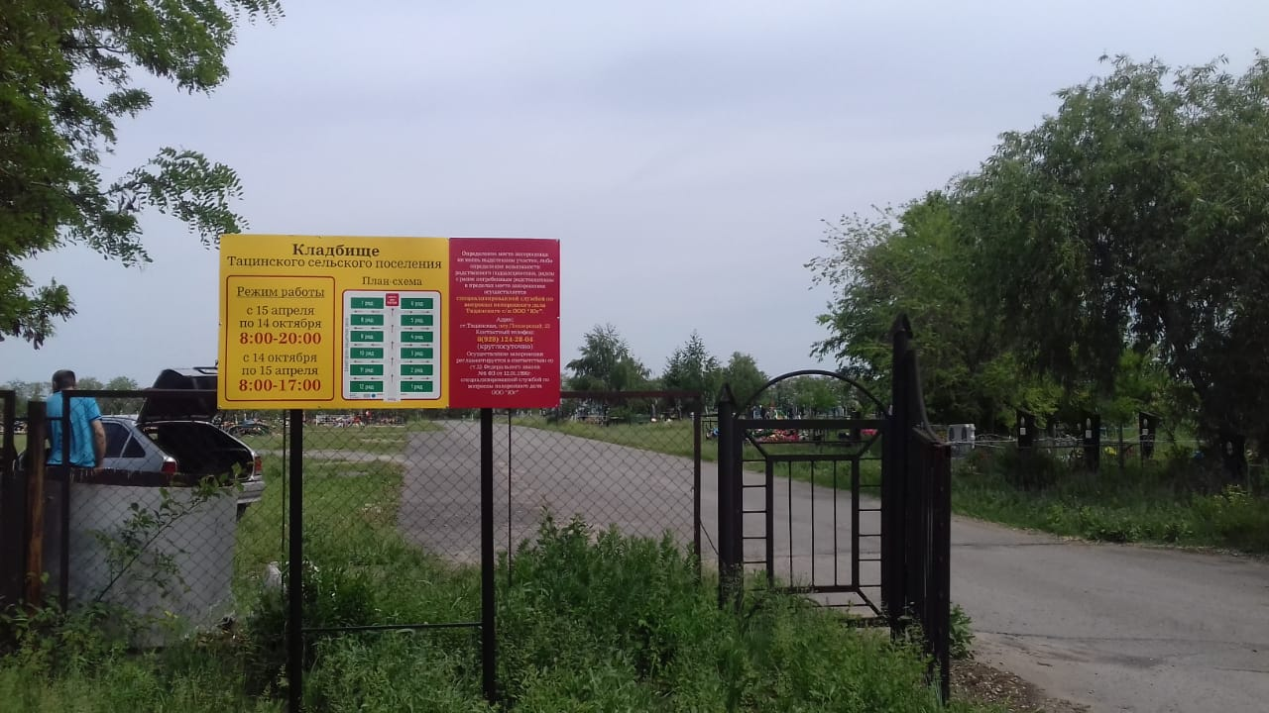
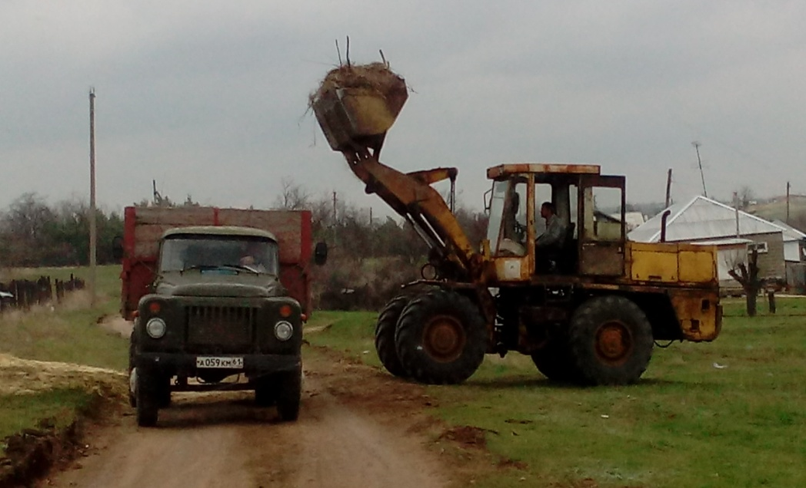
Содержание мест захоронения

Slide 20
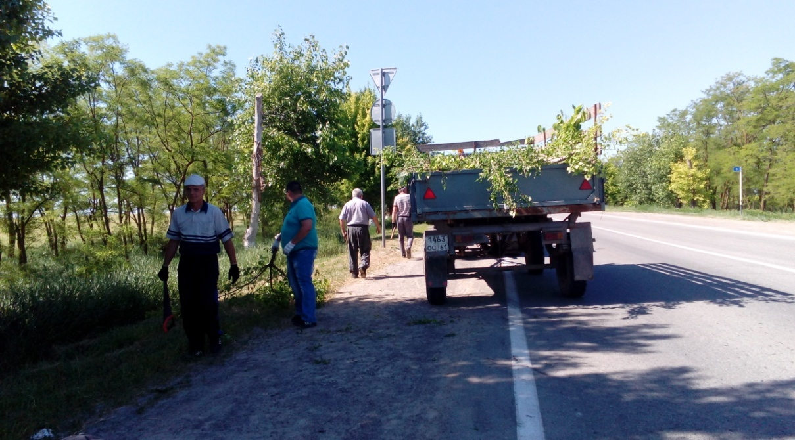
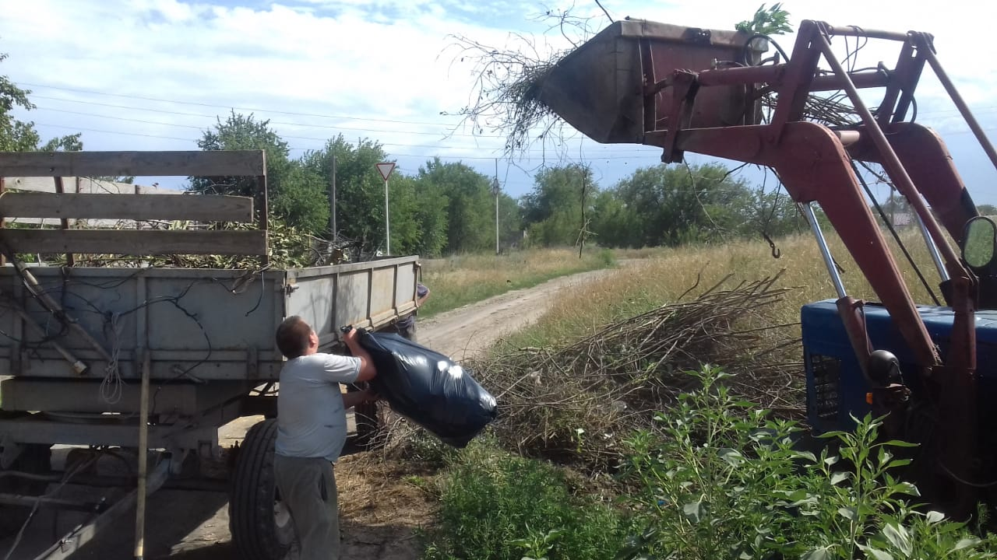
Очистка лесополос вывезено
18,5 тонн мусора
Ликвидация свалочных очагов

Slide 21
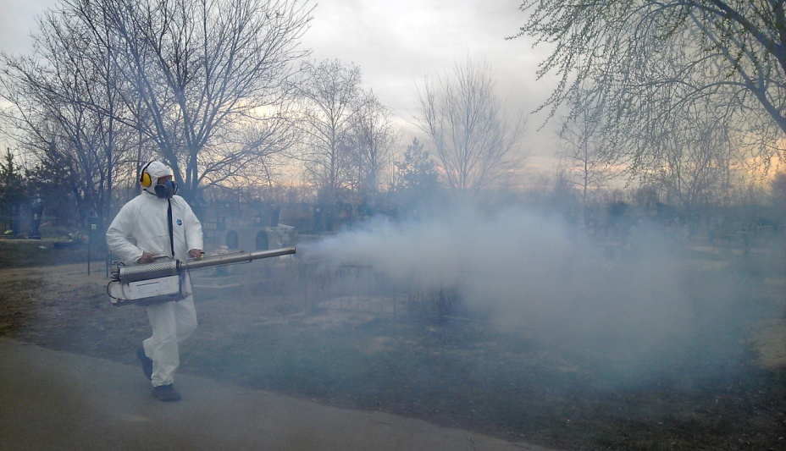
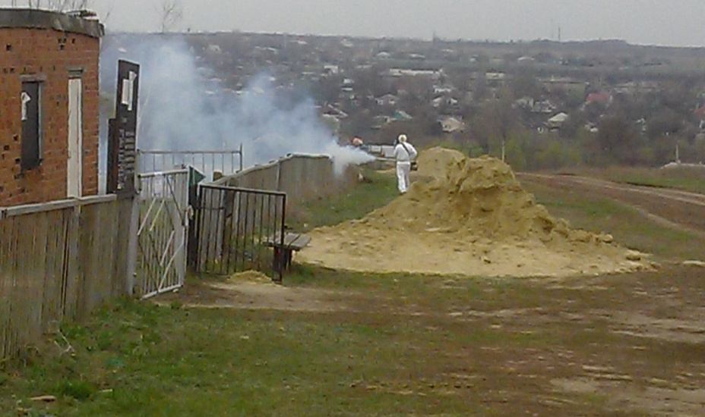
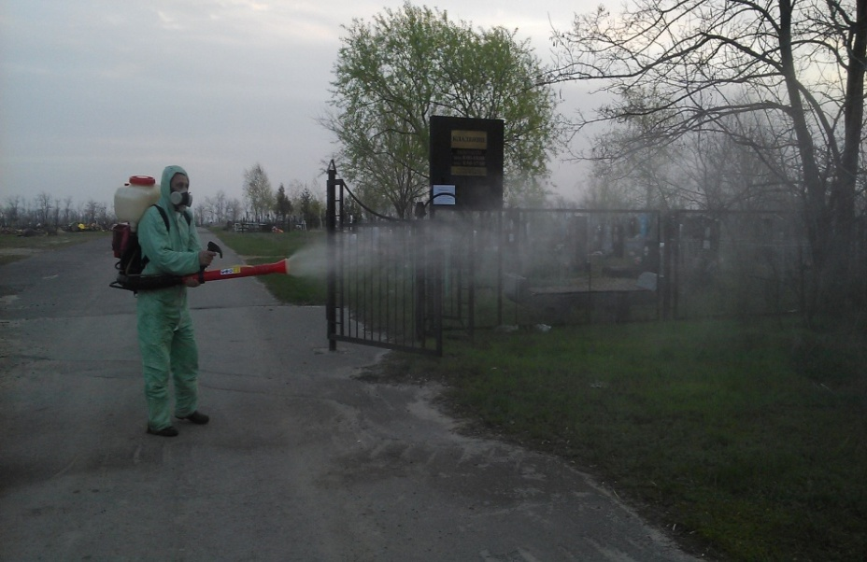
Акарицидная обработка
Общая площадь обработанной территории 16,8 га

Slide 22
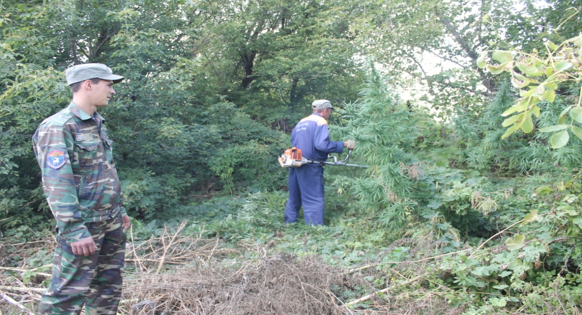
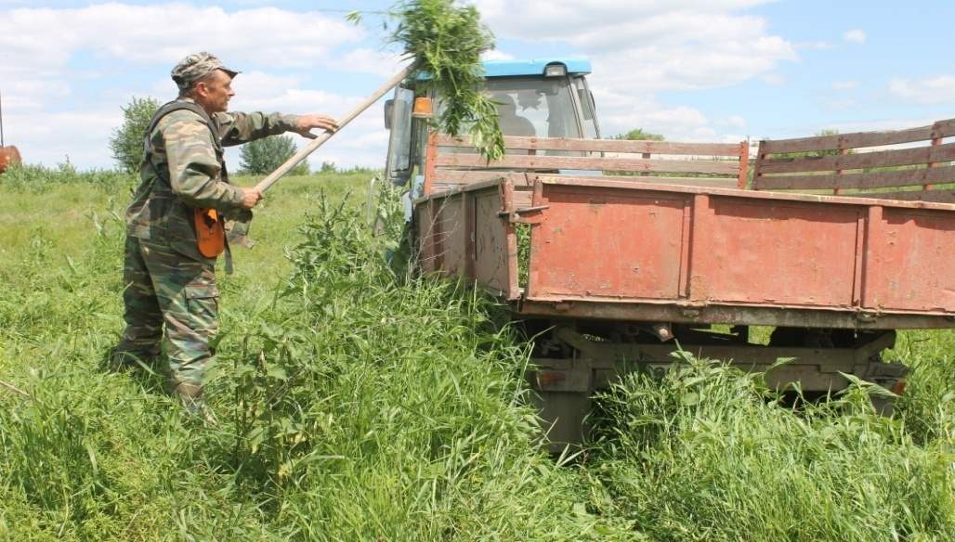
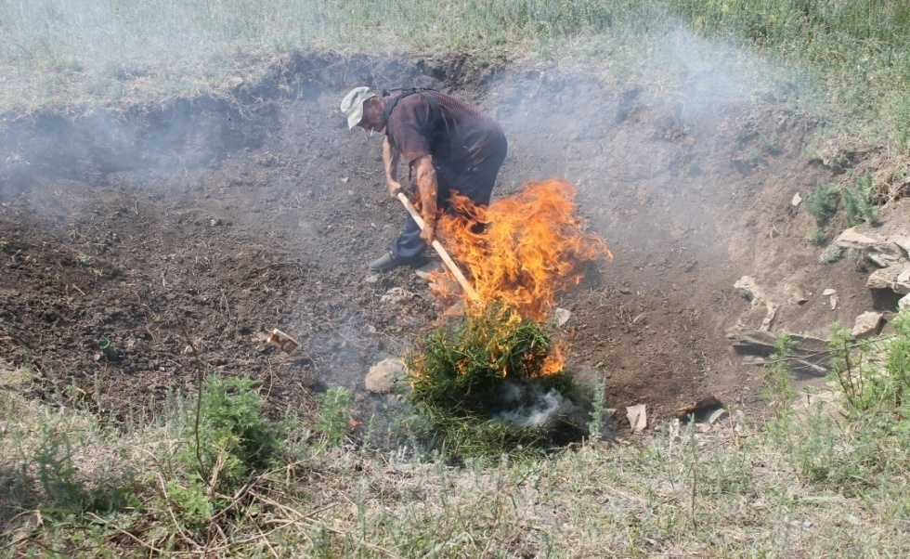
Уничтожение карантинной растительности
Утилизировано более 26 кг карантинной растительности

Slide 23
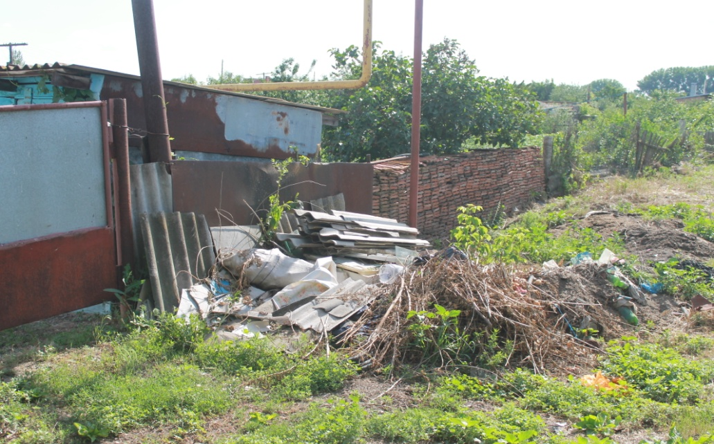
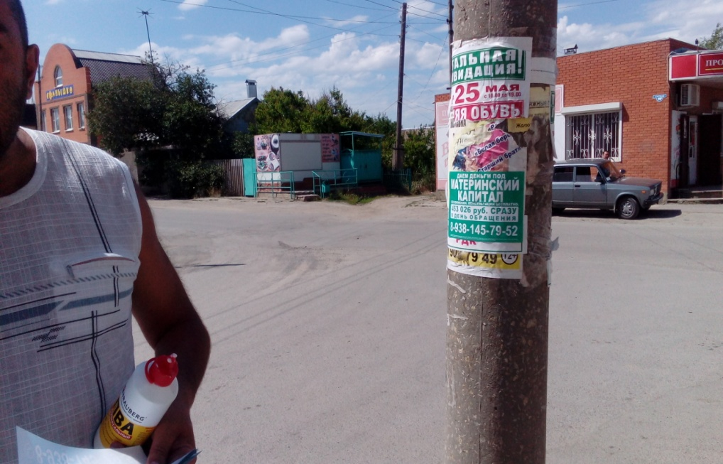
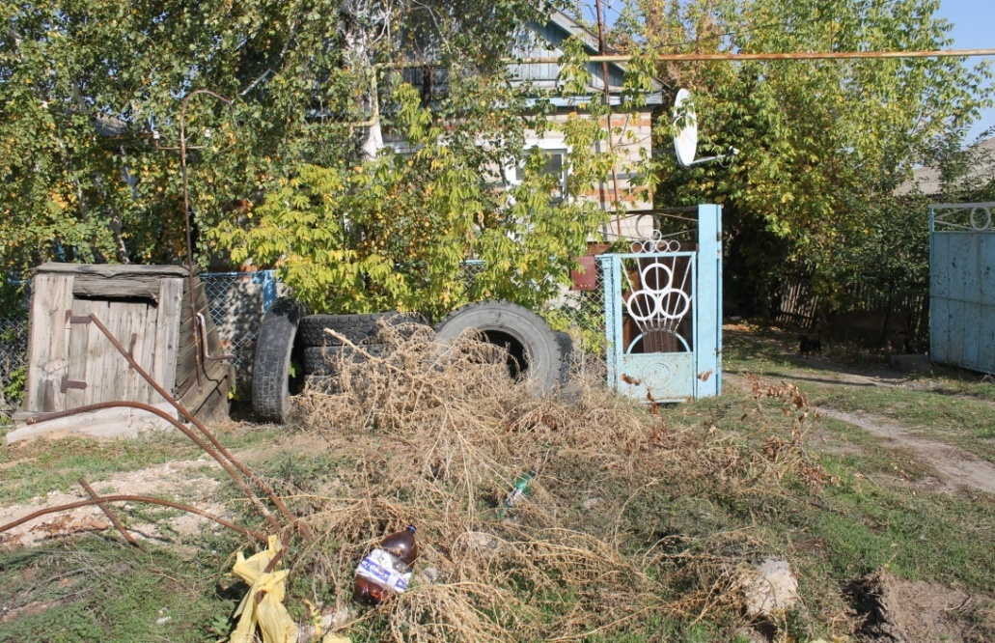
Административная практика составлено:
- 116 протоколов

Slide 24
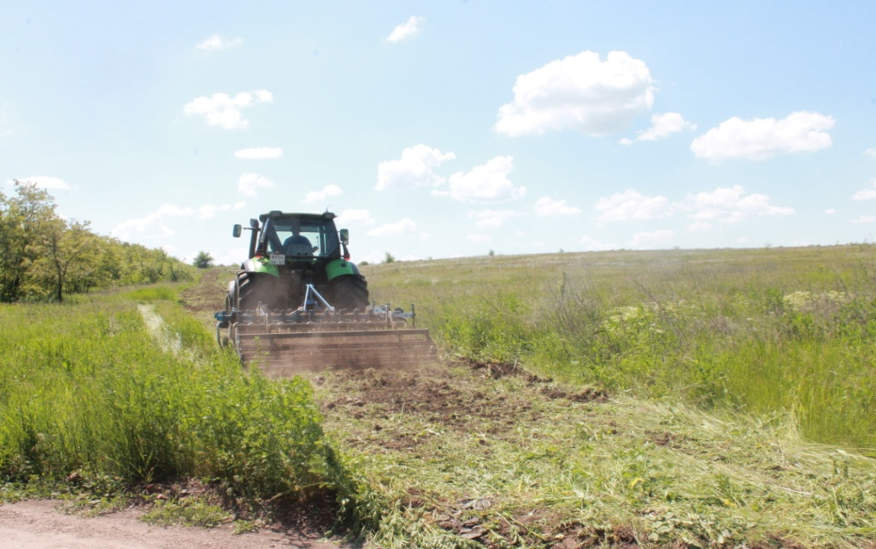
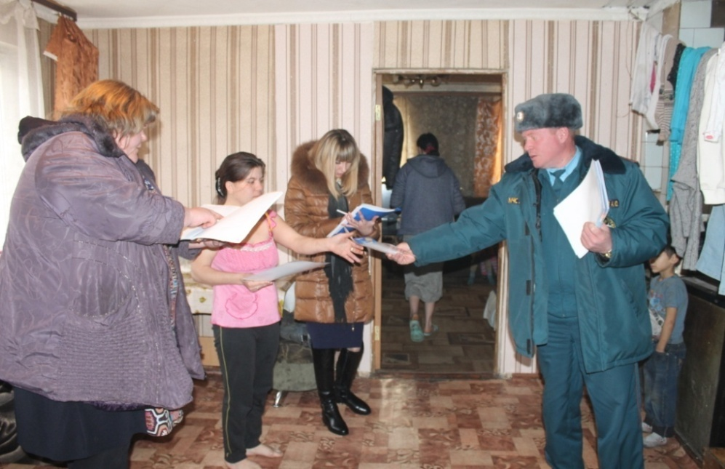
Создание минерализованных полос
Протяженность 87 км
Профилактика пожарной безопасности

Slide 25
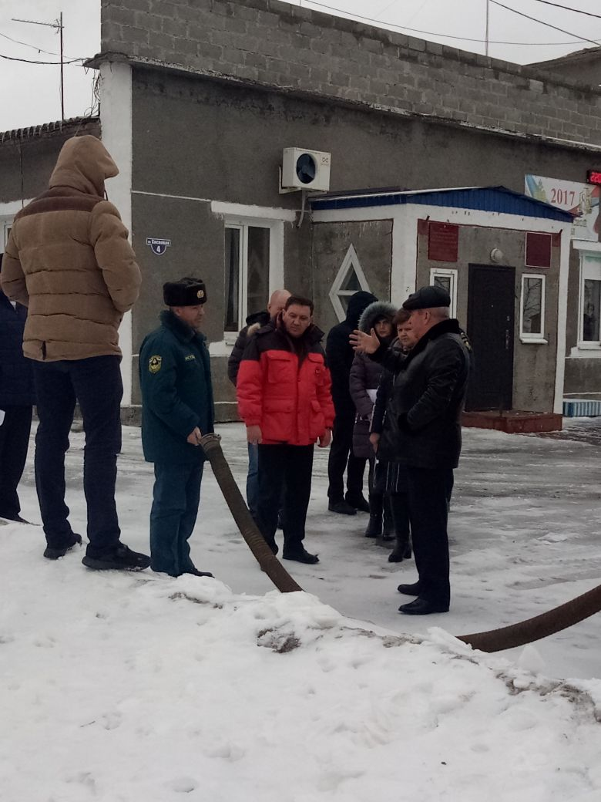
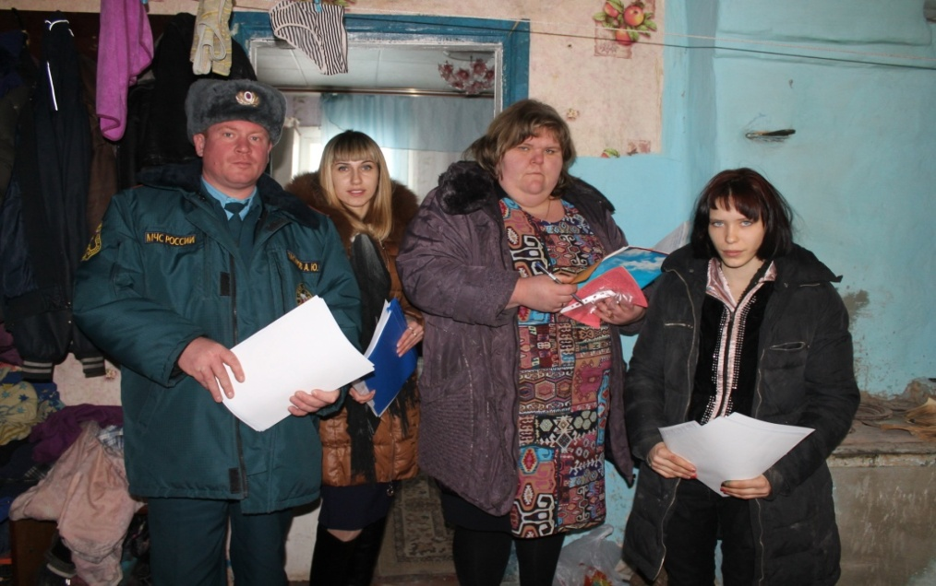
Мониторинг пожарной безопасности

Slide 26
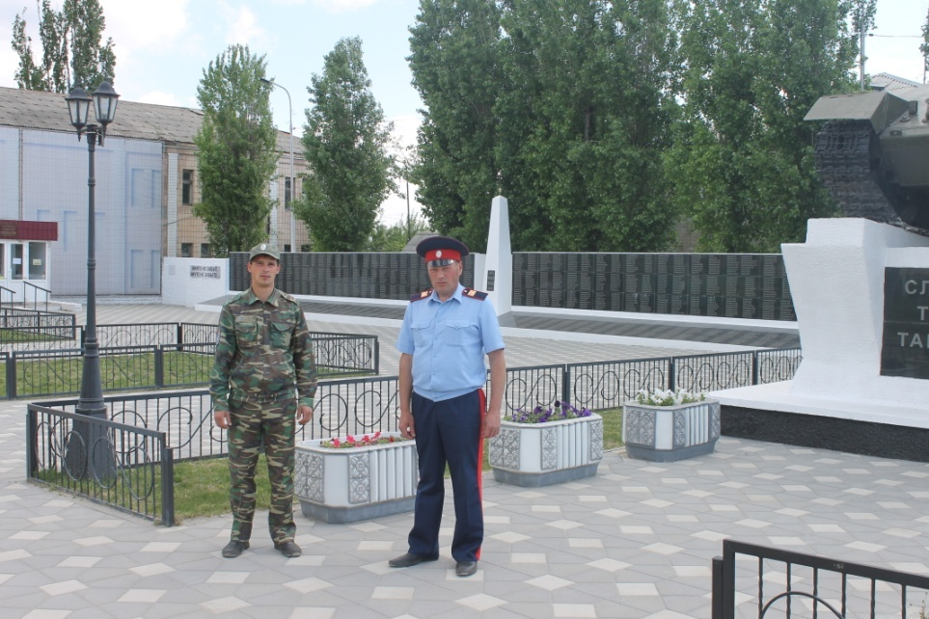
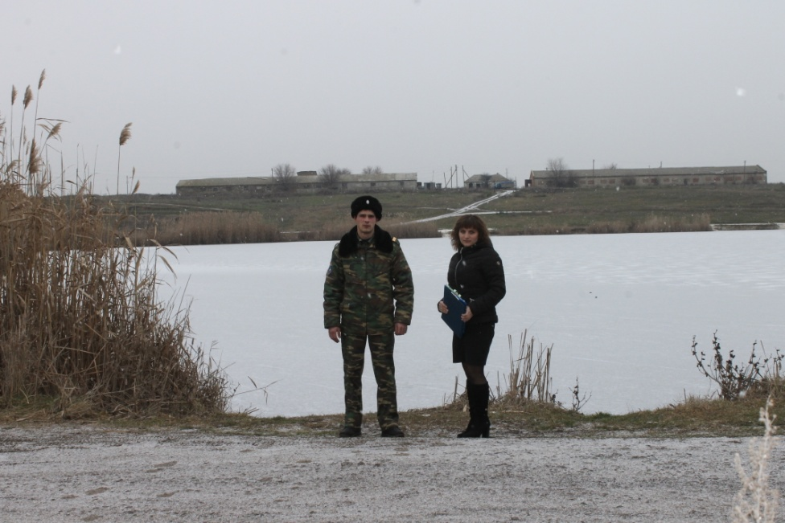
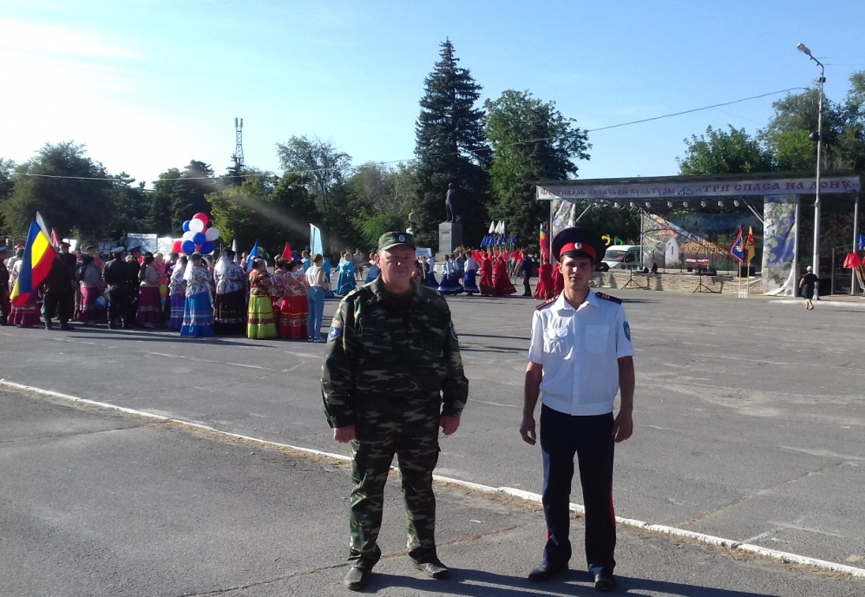
Работа добровольной народной дружины (ДНД)

Slide 27

Ремонт и обслуживание камер видеонаблюдения

Slide 28




Обследование семей из группы риска
Работа общественных организаций

Slide 29


Обследованы жилищно-бытовые условия
87 граждан

Slide 30


В Администрацию поселения поступило 342 обращения граждан:
- 113 письменных;
60 устных;
8 коллективных;
-12 обращений
поступило на
рассмотрение из
Администрации района.
159 принято на личном приеме

Slide 31



Рассмотрение обращений граждан

Slide 32




Приобщение к здоровому образу жизни

Slide 33



Календарные праздники

Slide 34




Патриотические мероприятия
День защиты детей

